Slide 1
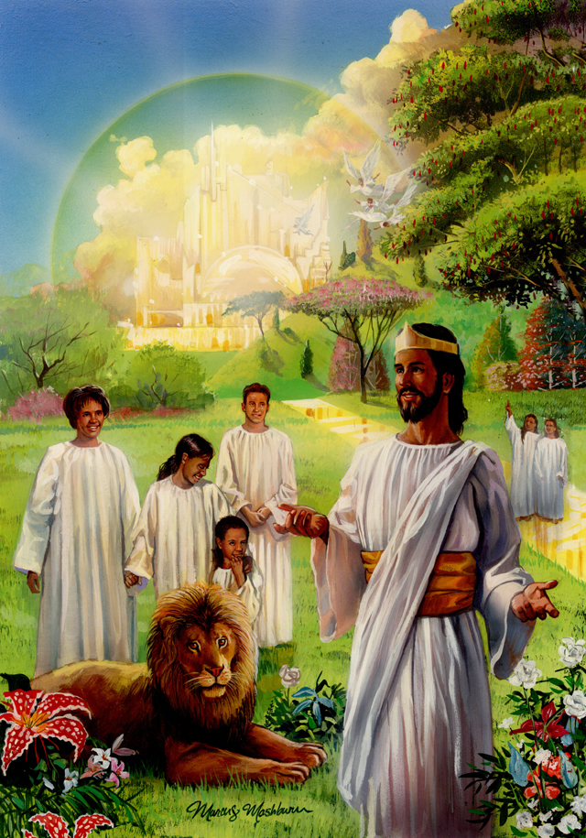
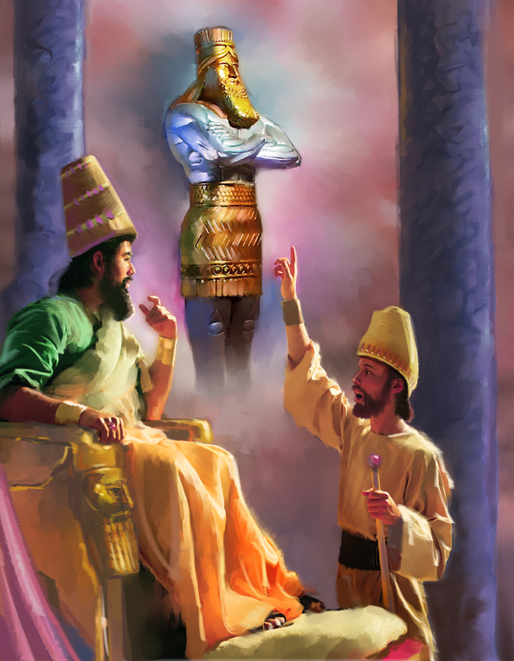
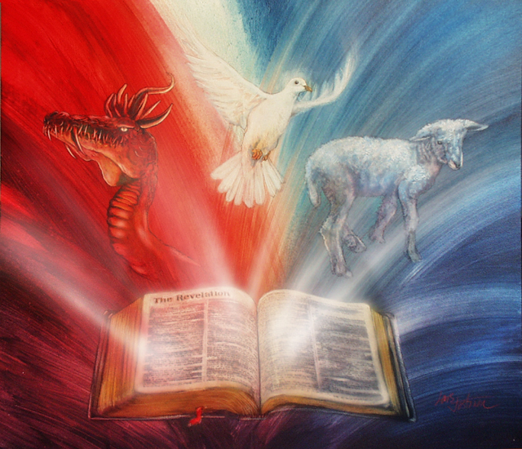
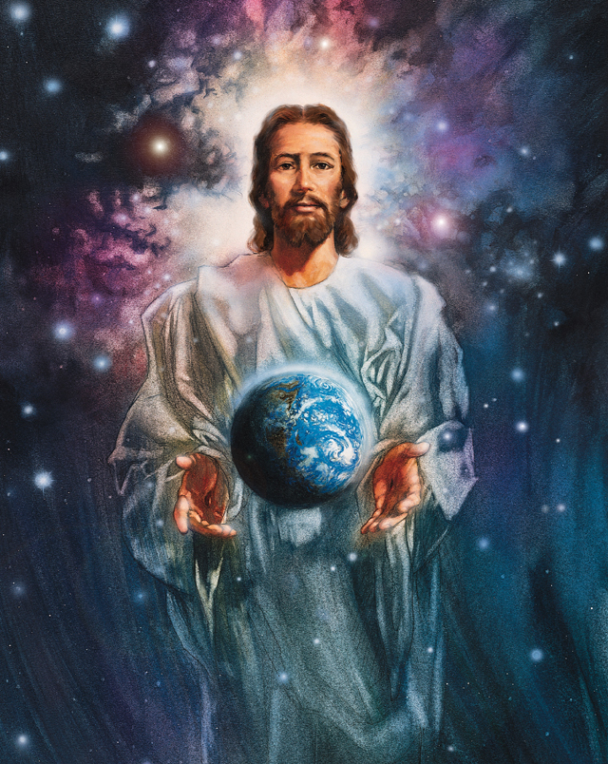
INCRÍVEIS DESCOBERTAS PARA O NOVO MILÊNIO

Slide 2
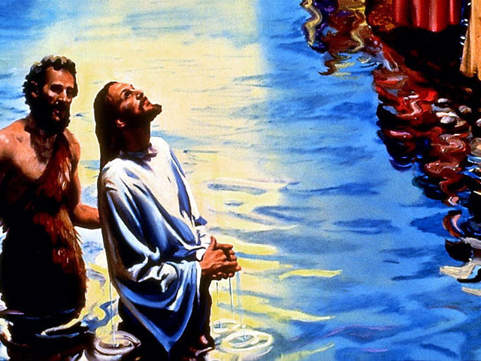
O BATISMO BÍBLICO

Slide 3
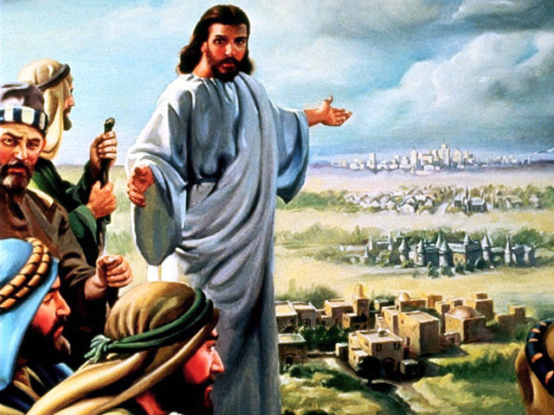
MAT. 28:19-20

Slide 4
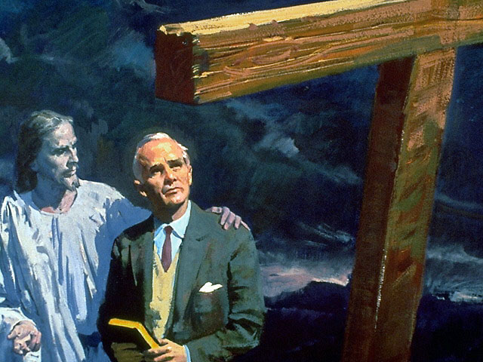
MARCOS 16:16

Slide 5
JOÃO 3:23
RIO JORDÃO

Slide 6
MAT. 3:13-17

Slide 7
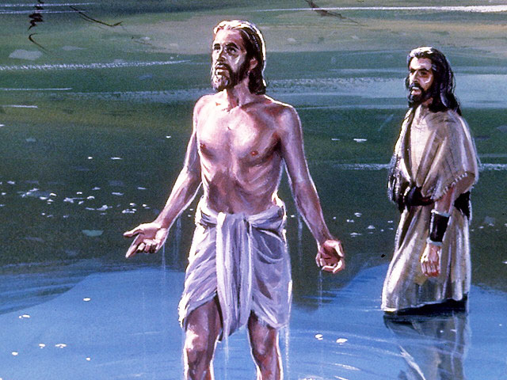

Slide 8
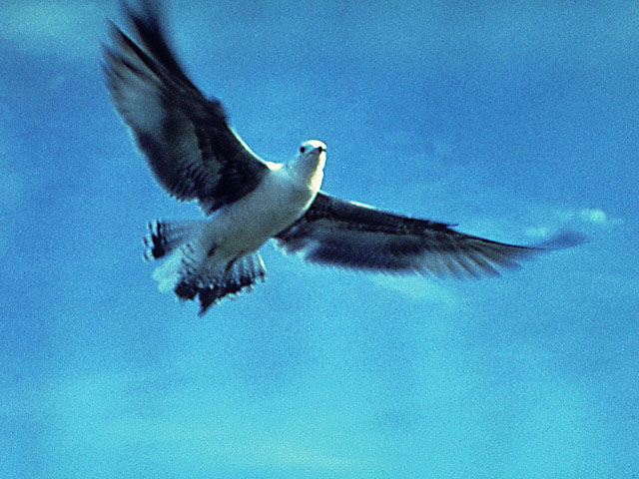

Slide 9
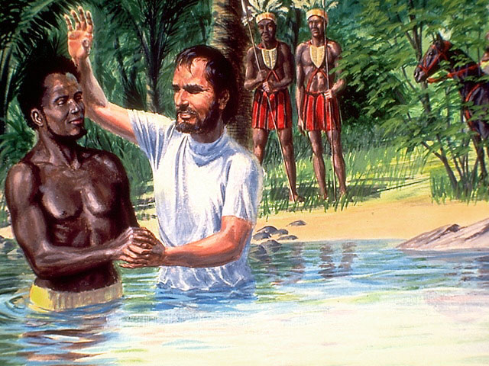
ATOS 8:35-38

Slide 10
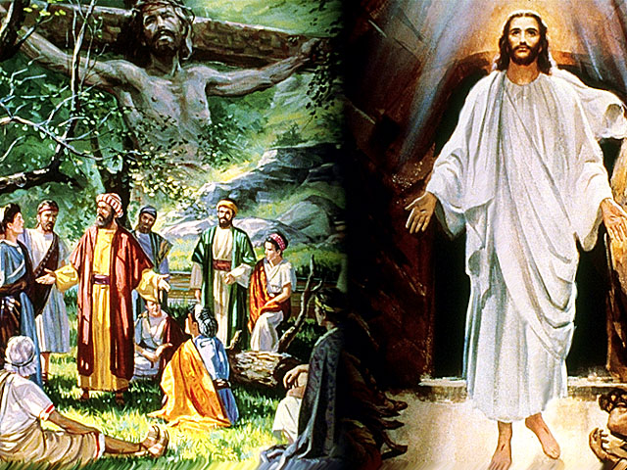
ROM. 6:3-6

Slide 11
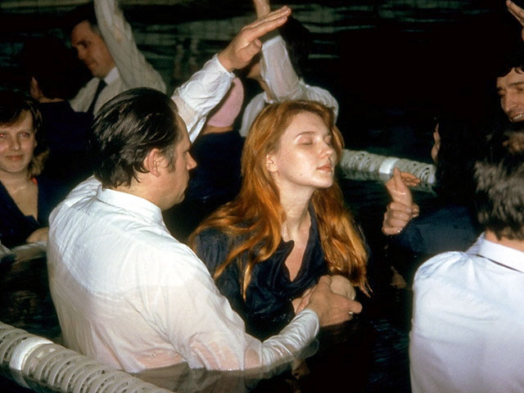
EFÉS. 4:5

Slide 12
ATOS 22:16

Slide 13
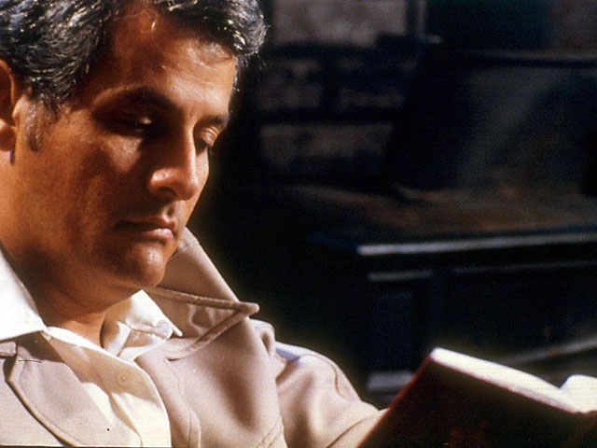
JOÃO 3:1-7

